Slide 1
LingoGenius
Projemiz: LingoGenius
Çevrimiçi ve yüzyüze olmak üzere kurslar olan bir dil kursu şirketi
Ümit Rençber 212211002
İbrahim Etem Ölmez 222211062
Cemrenur Güzelcik 212211016
Sitemizin Linki: https://golden7292.hocoos.com/

Slide 2
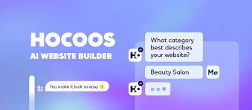
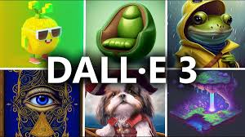

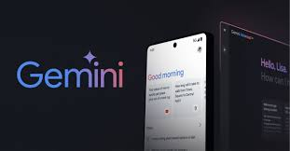


Kullandığımız Araçlar
Web site => Hocoos,pineaple(bundan vazgeçtik zorladı bizi)
Yazılar => Chatgpt ve Gemini
Resimler =>Dall-e,Leonardo ve Canva(en iyisi buydu)
Video => Typeframes
Sosyal Medya => İnstagram
Logo => Canva ve looka(bunu beğenmedik)

Slide 3

Logomuz
Canva ile tasarlandı.Cemre epey emek harcadı.☺

Slide 4
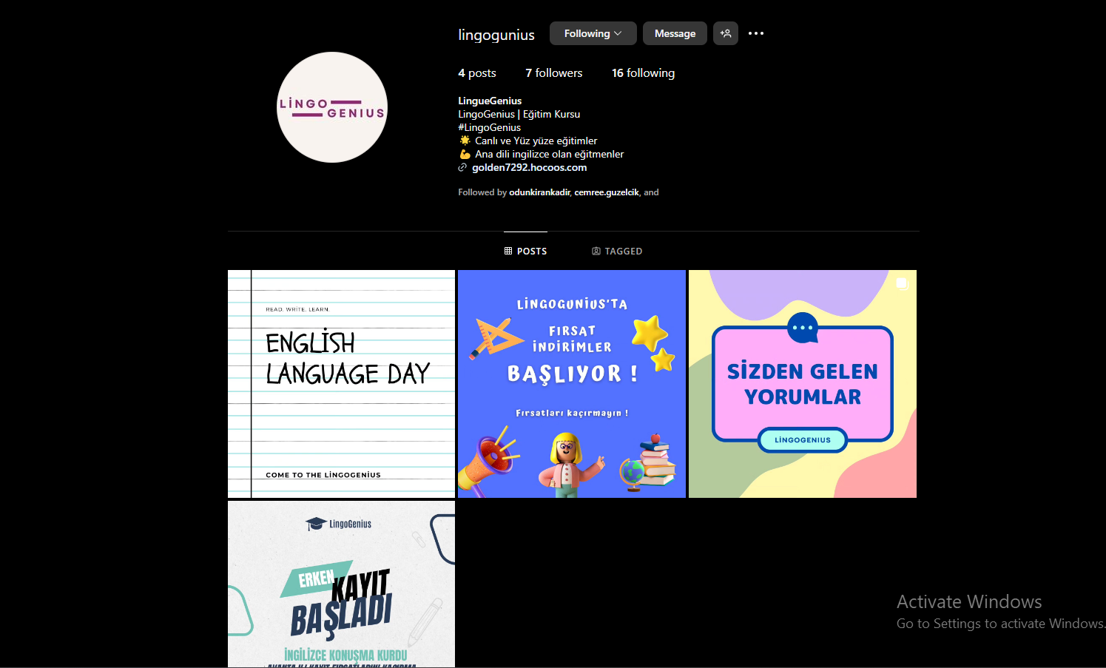
İnstagram Sayfası Açtık
Sayfanın Linki: https://www.instagram.com/lingogunius/ (Takip etmeyi ve yorum yapmayı unutmayın ☺ )
(Ümit’de bunda epey emek harcadı)

Slide 5
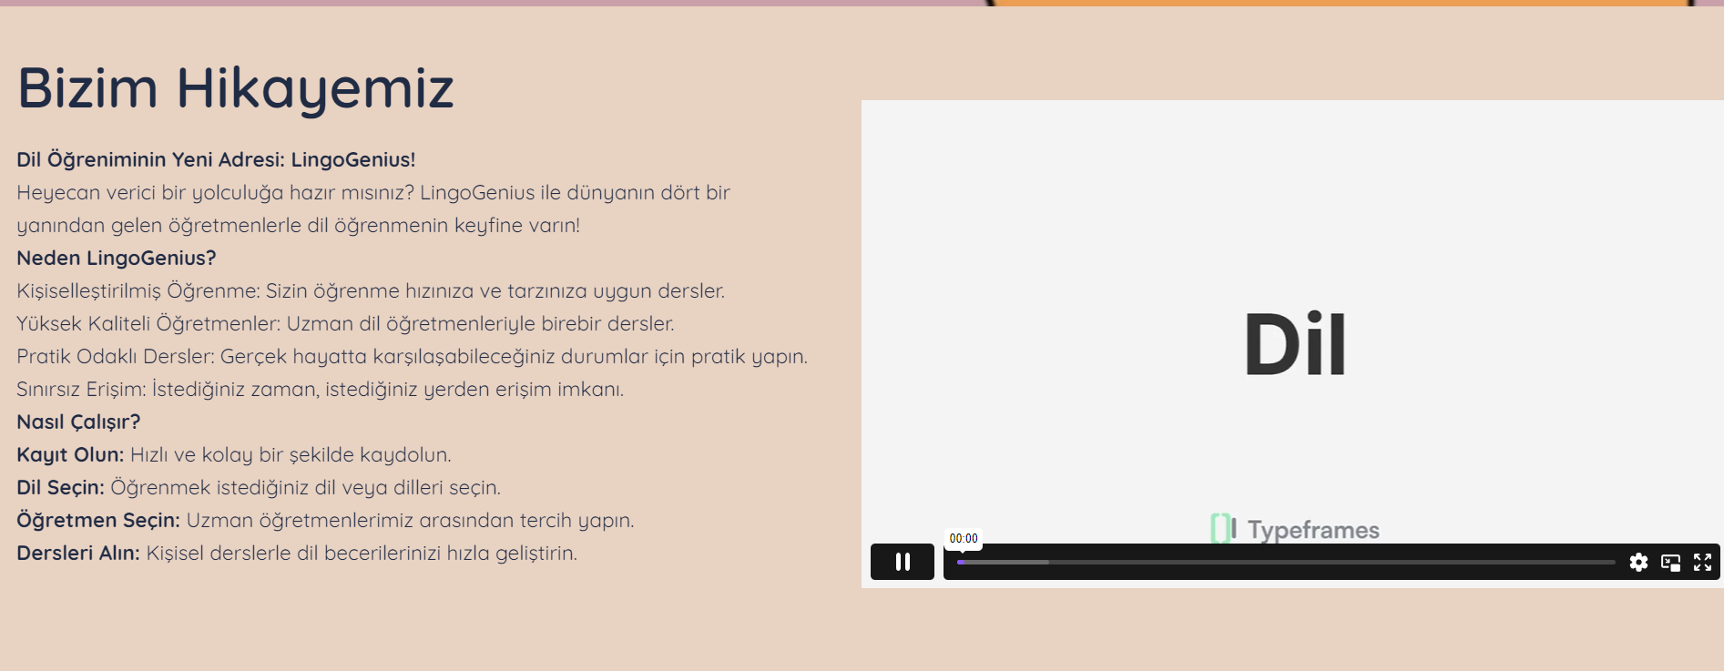
Typeframes İle Reklam Videosu

Slide 6
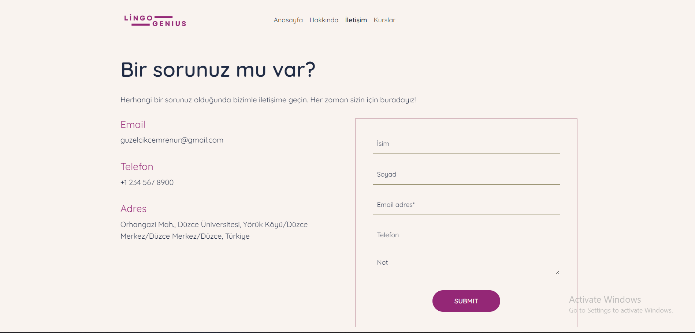
Dinamik Forum Yapısı
Etem’de bu kısımda epey emek harcadı ☺

Slide 7
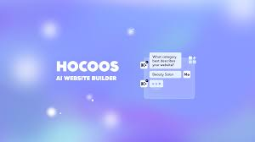
Hocoos’da Bulduğumuz Çözüm
Resim temsili olmakla birlikte bizden önce sunum yapan arkadaşlarda farkettiğimiz butonları kaldıramama sorununu hocoos içinde bulunan chatbot ile kaldırma işlemini keşfettik ve bize çok yardımcı oldu.

